Slide 1
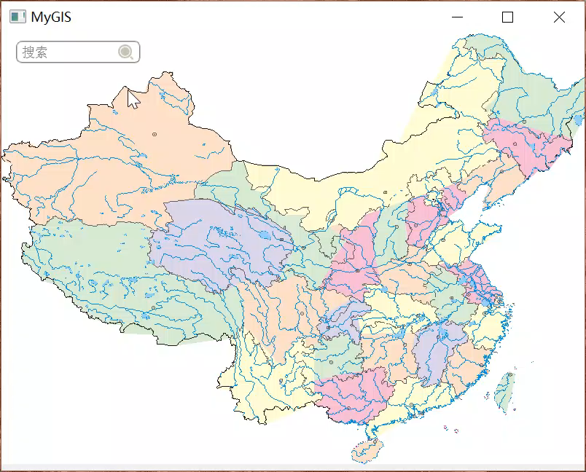
备注：由于OpenGL暂不支持凹多边形绘制，调用原生OpenGL接口进行填充时边界颜色有部分溢出。

